Slide 1

Notes:
TAREA PARA LECCIÓN 8
Antes de la clase en vivo, el docente compartirá lo siguiente en el grupo de WhatsApp:
1. Ver el video: https://www.youtube.com/watch?v=kZMJui1aSnc&t=1s
2. Responder las siguientes preguntas:
a. ¿Qué problema surgió en la iglesia “La Roca Firme”?
b. ¿Qué papel tiene nuestra consciencia cristiana al tomar decisiones?
c. ¿Qué sucede cuando añadimos reglas que la Biblia no da? (Se menciona 4 consequencias en el video).
d. En Romanos 14, los cristianos romanos se juzgaban entre sí por dos temas. ¿Cuáles eran?
3. Leer Romanos 14

Slide 2


Saludos y bienvenidos
Notes:
1. Bienvenida y saludos

Slide 3

Lección 8
Reglas extra-bíblicas
Romanos 14
Notes:
2. Introducción breve a Lección 8
Bienvenidos a la Lección 8 de “Legalismo: Enemigo de la gracia.” Hoy hablaremos sobre las leyes extra-bíblicas y el peligro de agregar leyes o reglas a la Palabra de Dios. También estudiaremos Romanos 14 para entender mejor la lubertad cristiana que tenemos en Cristo y cómo esta nos guía a amar a otros.

Slide 4

Oración
Notes:
3. Oración Comienza con la siguiente oración (o tu propia):
Señor Dios, Padre lleno de gracia, te damos gracias por darnos libertad en Cristo. Gracias porque en él ya no vivimos bajo la condenación de la ley, sino guiados por tu amor y tu Palabra. Por tu Espíritu Santo, permítanos entender tu voluntad y aplicarla con sabiduría. Enséñanos a usar bien la libertad cristiana y a amar con humildad a nuestros hermanos. Abre nuestros corazones y conciencias para que tu verdad reine en nosotros. En el nombre de Jesús, nuestro Salvador. Amén.

Slide 5

Objetivos de la Lección
Explicar el peligro de añadir leyes o reglas que la Biblia no establece.
Describir la libertad cristiana usando Romanos 14
Reconocer leyes extra-bíblicas y tender cuidado de no exigir lo que la Biblia no exige
Notes:
OBJETIVO #1: Explicar el peligro de añadir leyes o reglas que la Biblia no establece.

Slide 6

¿Qué problema surgió en la iglesia “La Roca Firme”?
Notes:
1. ¿Qué problema surgió en la iglesia “La Roca Firme”? Permitir que los estudiantes respondan.
Roca Firme es un ejemplo real de legalismo.
Prohibían todo tipo de baile, aunque la Biblia no lo hace.
Juzgaron a su nuevo pastor por permitir que su hija participara en una danza cristiana. Dijeron que todo baile era del diablo.

Slide 7
el legalismo
El mal uso de o énfasis excesivo en la ley.
1. Motivar por medio de la ley
2. Exigir lo que Dios no exige
Notes:
2. Dos formas comunes del legalismo:
Recordamos la definición de Legalismo: el mal uso de /énfasis excesivo en la ley. Enseña que nuestra relación con Dios depende de nuestras obras.
Hay dos formas comunes del legalismo:
1. Motivar a las personas por medio de la ley, en vez del evangelio.
2. Exigir lo que Dios no exige.

Slide 8
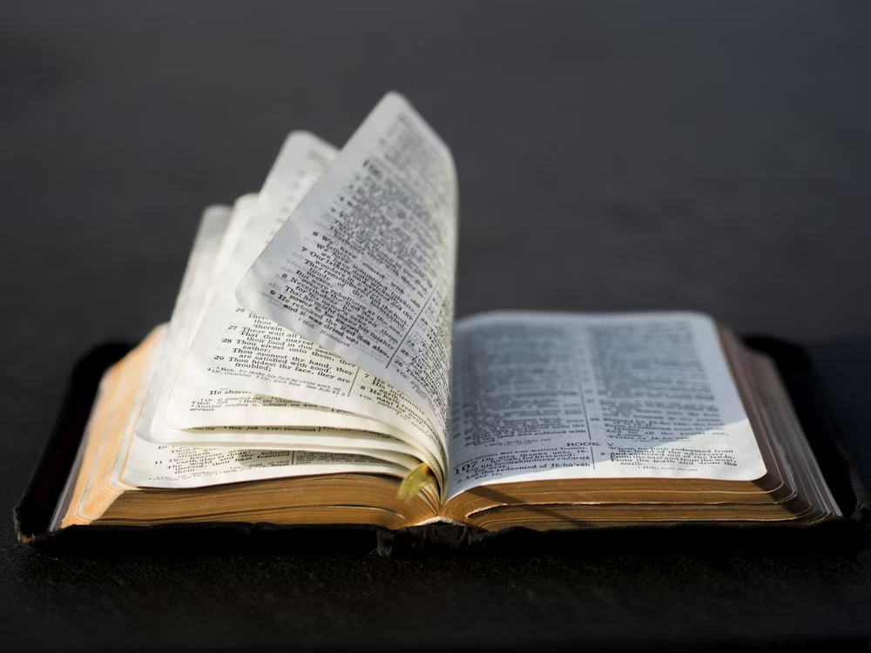
Toda la Escritura es inspirada por Dios.
2 Timoteo 3:16
Notes:
3. La Palabra es inspirada de Dios
2 Timoteo 3:16 Toda la Escritura es inspirada por Dios.
Todas las palabras de la Biblia son la Palabra de Dios porque el Espíritu Santo enseñó a los escritores humanos no solo los pensamientos sino también las palabras que escribieron.

Slide 9
No añadan ni quiten una sola palabra de lo que yo les mando, sino cumplan los mandamientos del Señor su Dios, que yo les ordeno observar. Deuteronomio 4:2
Y a quien quite algo de las palabras de este libro profético, Dios le quitará su parte del árbol de la vida, y de la santa ciudad y de lo que está descrito en este libro. Apocalipsis 22:19
Notes:
No debemos añadir, quitar ni torcer su significado:
Deuteronomio 4:2 No añadan ni quiten una sola palabra de lo que yo les mando, sino cumplan los mandamientos del Señor su Dios, que yo les ordeno observar.
Apocalipsis 22:19 Y a quien quite algo de las palabras de este libro profético, Dios le quitará su parte del árbol de la vida, y de la santa cuidad y de lo que está descrito en este libro.

Slide 10
Porque vendrá un tiempo en que no soportarán la sana doctrina, sino que aun teniendo comezón de oír se amontonarán maestros a sus propios malos deseos.
2 Timoteo 4:3
Notes:
Ninguna iglesia tiene derecho de imponer reglas que Dios no ha dado.
2 Timoteo 4:3 Porque vendrá un tiempo en que no soportarán la sana doctrina, sino que aun teniendo comezón de oír se amontonarán maestros a sus propios malos deseos.

Slide 11
Leyes extrabíblicas
El abuso no prohíbe el uso.
Solo prohibimos lo que Dios prohíbe.
Cuando no se entienda esto, se crean reglas que van más allá de la voluntad de Dios.
Ejemplos: la borrachera y la inmoralidad sexual
Notes:
4. Leyes extrabíblicas
El abuso no prohíbe el uso. Solo debemos prohibir lo que Dios prohíbe.
Cuando no se entiende esto, se crean reglas que van más allá de la voluntad de Dios.
Ejemplo: La Biblia prohíbe la borrachera y la inmoralidad sexual – nosotros también lo hacemos. Pero no prohíbe tomar una cerveza ni bailar sin sensualidad.
Podemos advertir sobre los peligros del alcohol y el baile, pero pro prohibirlos completamente es legalismo: se crea una ley que Dios no ha dado.

Slide 12
¿Por qué se hacen reglas donde la Biblia no lo hace?
Notes:
5. ¿Por qué se hacen reglas donde la Biblia no lo hace? Permitir que los estudiantes respondan.
Por ignorancia: enseñan esas reglas por tradición. (La iglesia y los pastores, por generaciones han enseñado eso y las personas lo toman por hecho. Es lo único que han escuchado.)
Por sinceridad: quieren evitar tentaciones, y generalizan por temor. (El alcoholismo es un problema en todos los países. Ha causado mucho dolor y sufrimiento en familias y en la sociedad. Incluso personas que no son alcohólicos a veces se exceden. En tal ambiente, la tentación de etiquetar al consumo de alcohol como pecado es grande)
Por control: algunos líderes quieren dominar la vida de los demás. (abuso espiritual)
Por interés económico.

Slide 13
¿Qué sucede cuando se imponen reglas que Dios no ha dado?
Notes:
6. ¿Qué sucede cuando se imponen reglas que Dios no ha dado? (Se mencionan 4 consecuencias en el video) Permitir que los estudiantes respondan.

Slide 14
¿Qué sucede cuando se imponen reglas que Dios no ha dado?
Confuden la voluntad de Dios
Cargan innecesariamente a las personas – lleva al orgullo o desesperación
Debilitan la autoridad de la Palabra de Dios
Desvían el enfoque de Cristo a las obras humanas
Notes:
6. ¿Qué sucede cuando se imponen reglas que Dios no ha dado? (Se mencionan 4 consecuencias en el video) Permitir que los estudiantes respondan.
Confunden la voluntad de Dios. Se mezcla lo humano con lo divino.
Cargan innecesariamente a las personas, frustrándolos sin necesidad. (Dos trampas mortales: orgullo y desesperación)
Debilitan la autoridad de la Palabra de Dios.
Al mezclarla con mandamientos humanos (Mateo 15:9), la diluyen.
Añadir a la Biblia es pecado. (Deuteronomio 4:2 y Apocalipsis 22:19)
Desvían el enfoque de Cristo a las obras humanas.
Las personas confían en lo que hacen: “yo no bebo, no bailo, no uso maquillaje…” Sutilmente creen que esto contribuye a su salvación. No necesariamente niegan Cristo como su Salvador, sin embargo, por sus acciones están negando Cristo todo suficiente.

Slide 15
Ustedes, los que por la ley se justifican, se han desligado de Cristo; han caído de la gracia.
Gálatas 5:4
Notes:
Hay la posibilidad muy real que podrían caer de la gracia. Gálatas 5:4 Ustedes, los que por la ley se justifican, se han desligado de Cristo; han caído de la gracia.
Los hace más vulnerables a las mentiras del diablo, que los lleva a enfocarse en sí mismos en lugar de Cristo. ¿Soy lo suficientemente bueno? ¿He hecho lo suficiente?

Slide 16
Objetivos de la Lección
Explicar el peligro de añadir leyes o reglas que la Biblia no lo establece.
Describir la libertad cristiana usando Romanos 14.
Reconocer leyes extra-bíblicas y tener cuidado de no exigir lo que la Biblia no exige.
Notes:
OBJETIVO #2: Describir la libertad cristiana usando Romanos 14.

Slide 17
En Romanos 14, los cristianos romanos se juzgaban entre sí por dos temas ¿Cuáles eran?
Notes:
1. En Romanos 14, los cristianos romanos se juzgaban entre sí por dos temas. ¿Cuáles eran? Deja que los estudiantes respondan.
Comida y bebida, y días festivos o sagrados (V. 5-6)

Slide 18
Romanos 14: Alimentos
V.1-2 Reciban al que es débil en la fe, no para entrar en discusiones. Algunos creen que está permitido comer de todo, pero hay otros, que son débiles y que solo comen legumbres.
V. 3 El que come de todo, no debe menospreciar al que no come ciertas cosas, y el que no come de todo, no debe juzgar al que come, porque Dios la ha aceptado.
Notes:
Pablo escribe a creyentes en Roma, tanto judíos como gentiles, con diferentes antecedentes y conciencias.
Parte 1: Alimentos
V.1-2 Reciban al que es débil en la fe, pero no para entrar en discusiones. Algunos creen que está permitido comer de todo, pero hay otros, que son débiles y que sólo comen legumbres.
El débil es quien todavía impone reglas donde Cristo ha dado libertad.
V.3 El que come de todo, no debe menospreciar al que no come ciertas cosas, y el que no come de todo, no debe juzgar al que come, porque Dios la ha aceptado.
Corresponde a Colosenses 2:16-17 – Que nadie los juzgue por lo que comen o beben… t lo real y verdadero es Cristo.
El hermano fuerte no debe despreciar el hermano débil. El hermano débil no debe juzgar el hermano fuerte.

Slide 19
Romanos 14: Días festivos
V.5-6 Algunos creen que ciertos días son más importantes que otros. Otros consideran que todos los días son iguales. Cada uno está plenamente convencido de su propio pensamiento En cuanto a el que da importancia a ciertos días, lo hace para el Señor; y el que no les da importancia, también lo hace para el Señor. El que come, para el Señor come, porque de gracias a Dios; y el que deja de comer, lo hacer para el Señor, y también de gracias a Dios.
Notes:
Parte 2: Días festivos o sagrados
V.5 -6 Algunos creen que ciertos días son más importantes que otros. Otros consideran que todos los días son iguales. Cada uno está plenamente convencido de su propio pensamiento En cuanto a El que da importancia a ciertos días, lo hace para el Señor; y el que no les da importancia, también lo hace para el Señor. El que come, para el Señor come, porque de gracias a Dios; y el que deja de comer, lo hacer para el Señor, y también de gracias a Dios.
También de conecta a Colosenses 2:16-17 Que nadie los juzgue…en relación de los días de fiesta.
Lo importante es que cada uno lo haga para el Señor y con acción de gracias.

Slide 20
Romanos 14: No juzgar
¿Por qué juzgas a tu hermano?
V.7-9 Vivimos y morimos para el Señor
V.10-12 Todos compareceremos ante el tribunal de Cristo.
Notes:
Parte 3: ¿Por qué juzgas a tu hermano?
V.7-9 Vivimos y morimos para el Señor
V.10-12 Todos compareceremos ante el tribunal de Cristo.
Es necio juzgar al prójimo cuando todos daremos cuentas a Dios.

Slide 21
La libertad cristiana
Somos justificados por la fe.
No estamos sujetos a reglas humanas o tradiciones.
Notes:
Parte 4: La Libertad Cristiana
La libertad cristiana nace de la justificación por la fe. No estamos sujetos a reglas humanas o tradiciones.

Slide 22
Romanos 14: La Libertad Cristiana
V.13-14 Yo sé, y confío en el Señor Jesús, que nada es impuro en sí mismo; pero si alguien piensa que algo es impuro, lo es para él.
Notes:
V.13-14 Yo sé, y confío en el Señor Jesús, que nada es impuro en sí mismo; pero si alguien piensa que algo es impuro, lo es para él.
Nada es impuro en sí mismo. Tenemos libertad cristiana en varias cosas.

Slide 23
Romanos 14: ¿Que hacemos con nuestra libertad cristiana?
V. 15 Pero si tu hermano se siente agraviado por causa de lo que comes, entonces tu conducta ya no refleja el amor. No hagas que por causa de tu comida ser pierda aquel por quien Cristo murió.
Notes:
V. 15 Pero si tu hermano se siente agraviado por causa de lo que comes, entonces tu conducta ya no refleja el amor. No hagas que por causa de tu comida ser pierda aquel por quien Cristo murió.
Amamos el hermano débil quien todavía no entiende su libertad en Cristo.
El cristiano fuerte sabe que, ante Dios, tiene todo el derecho a participar de cualquier clase de alimento, pero, por cause del amor, no hará uso de este derecho si es que con esto puede confundir o desorientar al hermano débil.

Slide 24
Romanos 14: ¿Que hacemos con nuestra libertad cristiana?
V.16 -18 No permitan que se hable mal del bien que ustedes hacen, porque el reino de Dios no es cuestión de comida ni de bebida, sino de justicia, paz y gozo en el Espíritu Santo. El que de esta manera sirve a Cristo, agrada a Dios, y es aprobado por los hombres.
Notes:
V.16 -18 No permitan que se hable mal del bien que ustedes hacen, porque el reino de Dios no es cuestión de comida ni de bebida, sino de justicia, paz y gozo en el Espíritu Santo. El que de esta manera sirve a Cristo, agrada a Dios, y es aprobado por los hombres.
No permiten que juzguen la libertad en Cristo o desechan la gracia de Dios por reglas.

Slide 25
Romanos 14: ¿Que hacemos con nuestra libertad cristiana?
V.19- 23 Sigamos lo que contribuye la paz y la mutua edificación. No destruyes la obra de Dios por causa de la comida. Todas las cosas son limpias; lo malo es hacer tropezar a otros por lo que comemos. Lo mejor es no comer carne, ni beber vino, ni hacer nada que haga que tu hermano tropiece, o se ofenda, o se debilite. ¿Tú tienes fe? Tenla para contigo delante de Dios. Dichoso aquel, a quien su consciencia no lo acusa por lo que hace. Pero el que duda acerca de lo que come, ya se ha condenado, porque no lo hace por convicción; y todo lo que no se hace por convicción es pecado.
Notes:
V.19 Sigamos lo que contribuye la paz y la mutua edificación. 20. No destruyes la obra de Dios por causa de la comida. Todas las cosas son limpias; lo malo es hacer tropezar a otros por lo que comemos. 21 Lo mejor es no comer carne, ni beber vino, ni hacer nada que haga que tu hermano tropiece, o se ofenda, o se debilite. 22. ¿Tú tienes fe? Tenla para contigo delante de Dios. Dichoso aquel, a quien su consciencia no lo acusa por lo que hace. 23. Pero el que duda acerca de lo que come, ya se ha condenado, porque no lo hace por convicción; y todo lo que no se hace por convicción es pecado.
Buscamos la paz y la mutua edificación. Enfoca en Cristo.
No debemos esconder la fe, sino que no debes imponer nuestras convicciones personales sobre otros, especialmente si puede hacerlos tropezar.

Slide 26
¿Qué papel tiene nuestra conciencia cristiana cuando tomamos una decisión?
Notes:
3. ¿Qué papel tiene nuestra consciencia cristiana al tomar decisiones? Deja que los estudiantes respondan.
No debemos obligar a nadie a actuar contra su conciencia.
14. Si alguien piensa que algo es impuro, lo es para él.
23. Pero el que duda acerca de lo que come, ya se ha condenado, porque no lo hace por convicción; y todo lo que no se hace por convicción es pecado.
Es pecado actuar contra la conciencia, aunque el acto en sí no sea malo.
La conciencia puede ser útil, pero no infalible. Sólo la Palabra de Dios es guía perfecta.
Debemos respetar la conciencia del prójimo, y enseñarle con amor.

Slide 27

Notes:
4. Resumen
Somos libres en Cristo: justificados por su obediencia, muerte y resurrección.
En asuntos no ordenados ni prohibidos por Dios, buscamos glorificar a Dios y amar al prójimo.
En ocasiones, el amor cristiano nos llevará a hacer algo (comer carne)
En otras ocasiones, la misma preocupación por el prójimo nos llevará a no hacer algo (no comer carne)

Slide 28
Todo me está permitido, pero no todo me conviene. Todo me está permitido, pero no permitiré que nada me domine.
1 Corintios 6:12
Notes:
El cristiano que no tiene domino propio ha perdido su libertad cristiana.
1 Corintios 6:12 Todo me está permitido, pero no todo me conviene. Todo me está permitido, pero no permitiré que nada me domine.
Convertir reglas humanas en requisitos de justificación es volver a la esclavitud.

Slide 29
Objetivos de la Lección
Explicar el peligro de añadir leyeso reglas que la Biblia no establece.
Describir la libertad cristiana usando Romanos 14
Reconocer leyes extra-bíblicas y tener cuidado de no exigir lo que loa Biblia no exige.
Notes:
OBJETIVO #3: Reconocer leyes extra-bíblicas y tener cuidado de no exigir lo que la Biblia no exige.

Slide 30
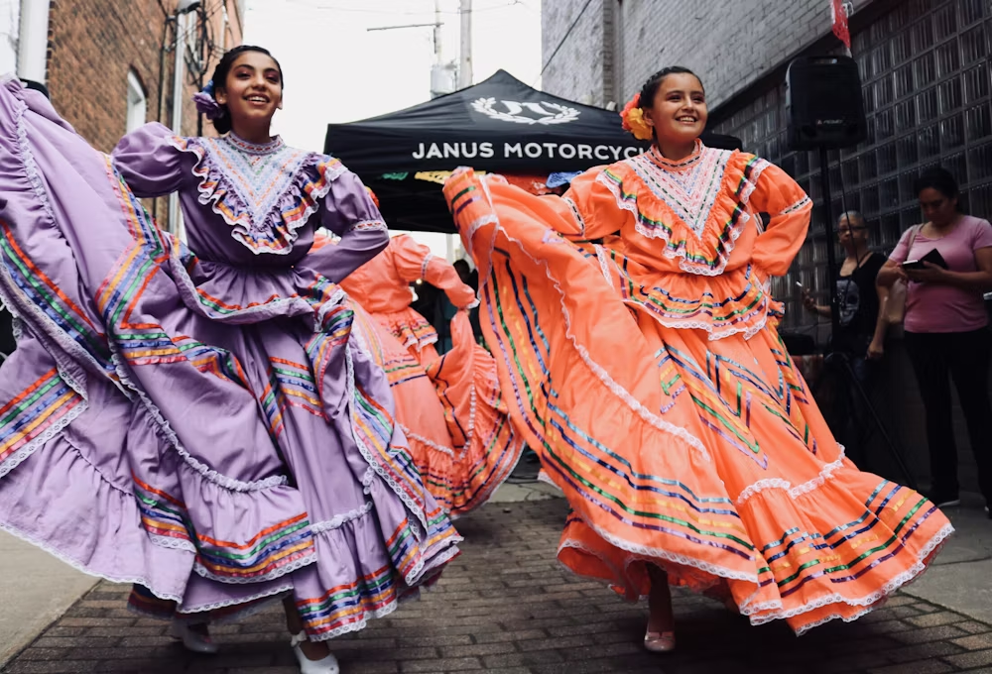
Notes:
Ejemplo de la tarea: El Baile
En algunas iglesias se prohíbe el baile. ¿Es bíblica esta prohibición?
Éxodo 15:20 “Miriam la profetisa, hermana de Aarón, tomó un pandero en su mano, y todas las mujeres la siguieron con panderos y danzas.”
Lucas 15:25 Jesús menciona música y danzas en la parábola del hijo pródigo como imagen del cielo: “Su hijo mayor estaba en el campo. Mientras se aceraba a la casa escuchó música y bailes.”
Salmo 149:2-4 “Que Israel se alegre en su creador! ¡Que los hijos de Sión se regocijen por su Rey! ¡Que dancen en honor a su nombre! ¡Que le canten al son de arpas y panderos! En Señor se complace en su pueblo, y bendice a los humildes con su salvación.”
Es cierto que muchos estilos de baile no agradan a Dios por su contenido sensual y pecaminoso.
Pero la danza en sí, como otras artes, puede ser un don de Dios usado para su gloria.

Slide 31
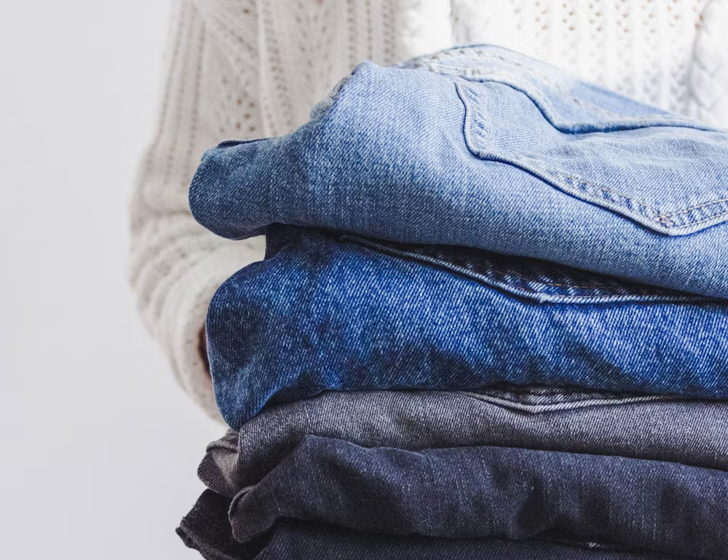
Notes:
2. Ejemplo 2: Mujeres y pantalones
Algunas iglesias prohíben que las mujeres usen pantalones.
Citan Deuteronomio 22:5 “No vestirá la mujer traje de hombre, ni el hombre vestirá ropa de mujer; porque abominación es a Jehová tu Dios cualquiera que esto hace.” Pantalones son ropa de hombre, dicen, así que es pecado para mujeres llevarlos.
¿Es bíblica esta prohibición?
Cómo hemos visto en Lección 7, no todo mandamiento de Dios en el Antiguo Testamento dado a la nación de Israel aplica hoy en día.
Esta ley no está repetida en el Nuevo Testamento.
El principio que sí se mantiene en el Nuevo Testamento es que Dios creó hombre y mujer, con roles distintos, y debemos honrar esa diferencia. (Mateo 19:4; 1 Corintios 11:2-16).
Entonces, usar ropa para aparentar ser del sexo opuesto sí es pecado.
Sin embargo, no hay un versículo que diga que el pantalón es ropa exclusiva de hombres.
En tiempos bíblicos, los hombres usaban túnicas, no pantalones. Lo que se considera ropa masculina o femenina varía según la cultura. Lo que en una cultura es ropa “de hombre” puede ser perfectamente aceptable para mujeres en otra.
Hoy en día, los pantalones son aceptados como ropa unisex en muchas culturas. Una mujer cristiana puede usarlos sin estar deshonrando a Dios.
Más bien, debe guiarse por el principio de 1 Timoteo 2:9 “Quiero también que las mujeres se vistan con ropa decorosa, con pudor y modestia.” La modestia puede verse diferente en cada cultura, pero siempre refleja un corazón que honra a Dios y respeta su diseño.

Slide 32

Notes:
3. Ejemplo 3: El Ayuno
Algunas iglesias obligan a ayunar.
¿Es bíblica esta regla?
La Biblia menciona el ayuno unas sesenta veces, principalmente como expresión de tristeza, arrepentimiento o clamor a Dios del pueblo de Israel.
El ayuno no está mandado ni prohibido en la Biblia. Obligar el ayuno es una ley extra-bíblica.
Puede practicarse correctamente como expresión de humildad ante Dios.
Puede practicarse incorrectamente, buscando ganar el favor de Dios, como una actitud de orgullo, como una práctica para ser “mejor cristiano” que otros.
Lo importante es examinar el corazón: ¿Busco ganar el favor de Dios, o simplemente expresar arrepentimiento y dependencia de su gracia?

Slide 33

El tema principal: Gálatas 2:20-21
Con Cristo estoy juntamente crucificado, y ya no vivo yo, sino Cristo vive en mí; y lo que ahora vivo en la carne, lo vivo en la fe del Hijo de Dios, el cual me amó y se entregó
a sí mismo por mí. No desecho la gracia de Dios;
pues si la justicia dependiera de la ley, entonces por demás habría muerto Cristo.”
Notes:
CONCLUSIÓN
Gálatas 2:20-21, las palabras inspiradas del apóstol Pablo: “Con Cristo estoy juntamente crucificado, y ya no vivo yo, sino que Cristo vive en mí; y lo que ahora vivo en la carne, lo vivo en la fe del Hijo de Dios, el cual me amó y se entregó a sí mismo por mí. No desecho la gracia de Dios; pues si la justicia dependiera de la ley, entonces por demás habría muerto Cristo.”

Slide 34

Proyecto Final
Un Pastor dice, "¡El cristiano no debe ni tocar bebida alcohólica! Hay que evitar el pecado. Ni un trago, porque te puede llevar a la borrachera - o a ser un alcohólico y terminar en el infierno." ¿Cómo respondería usted? (Lección 1 y 8)
Notes:
2. El Proyecto Final
Informar a los estudiantes que hay 1 pregunta en el proyecto final que tiene base en Lección 8. Anímales ya empezar en su proyecto final, contestando en sus propias palabras.
9. Un Pastor dice, "¡El que el cristiano no debe ni tocar bebida alcohólica! Hay que evitar el pecado. Ni un trago, porque te puede llevar a la borrachera - o a ser un alcohólico y terminar en el infierno." ¿Cómo respondería usted? (Lección 1 y 8)

Slide 35

Tarea
en el grupo de WhatsApp
Notes:
Recuérdeles a los estudiantes su tarea para la próxima clase.

Slide 36
Oración o bendición
Notes:
4. Oración
Señor, gracias por enseñarnos hoy. Gracias por darnos libertad en Cristo, no para vivir como queramos, sino para vivir con gozo y gratitud, sirviéndote a ti y amando a nuestro prójimo. Perdónanos cuando hemos juzgado a otros con leyes que tú no has dado. Ayúdanos a vivir con convicción, humildad y amor, siempre guiados por tu Palabra. Fortalece nuestra fe y une tu iglesia en la verdad. En el nombre de nuestro Señor y Salvador Jesucristo. Amén.

Slide 37
Despedida
Notes:
Permita que cada persona se despida de la clase.

Slide 38


ACADEMIA
CRISTO

